Slide 1
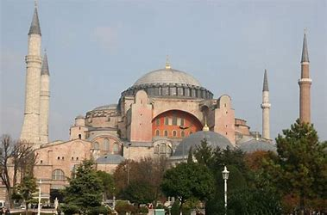
Capitolul 5 – Medicina Europeană și Arabă Bizantină
Universidad Complutense de Madrid, Spania

Slide 2
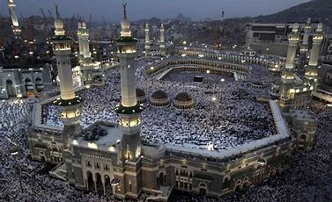
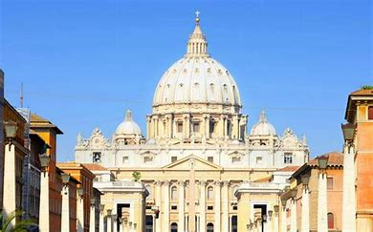
Evul Mediu: secolele 5–15
Medicina este o sinteză între tradiția greacă mediată de operele lui Galen și cele trei cadre culturale:
Bizantin: creștinismul oriental
Islamic: islamism
Europa de Vest: creștinismul roman

Slide 3
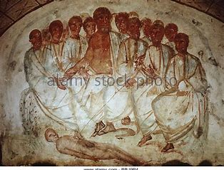
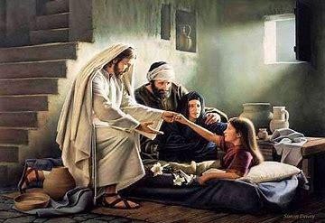
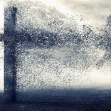
Creștinismul și medicina
Evanghelia și datoria de a avea grijă de bolnavi
Dar când a auzit acest lucru, a spus: „Cei sănătoși nu au nevoie de medic, ci cei bolnavi” (Matei 9, 12)
„Nu cei sănătoși au nevoie de un medic, ci bolnavii. Nu am venit să chem pe cei drepți, ci pe cei păcătoși ”(Marc. 2, 17)
„Nu cei sănătoși au nevoie de un medic, ci cei bolnavi (Luca, V, 31)

Slide 4
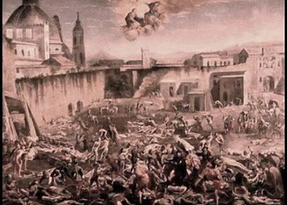
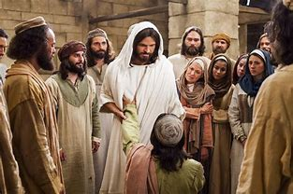
Bolile ca mânia lui Dumnezeu
Isus oprește opiniile tradiționale ale religiei precreștine: Mesopotamia și Egiptul și elaborarea ebraică aferentă în Vechiul Testament (Deuteronom, Levitic) și Talmud
În timp ce mergea, a văzut un om orb din naștere. Ucenicii Lui l-au întrebat „Rabi, cine a păcătuit, acest om sau părintele său, că s-a născut orb? „Nici acest om, nici părinții săi nu au păcătuit”, a spus Isus, „dar acest lucru s-a întâmplat pentru ca lucrările lui Dumnezeu să fie arătate în el” (Ioan, 9, 1-3)

Slide 5
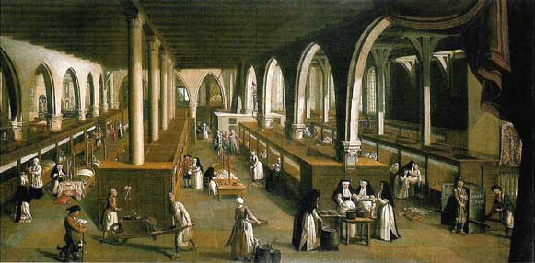
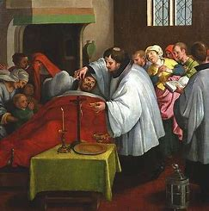
Datoria etică creștină de îngrijire
Iubirea față de omeni ca o condiție pentru iubirea față de arta îngrijirii lor
Philanthropía Philotekhnía
Nașterea carității medicale integrează îngrijirea etică și clinică și este începutul unui proces încheiat în clădirea primelor spitale

Slide 6
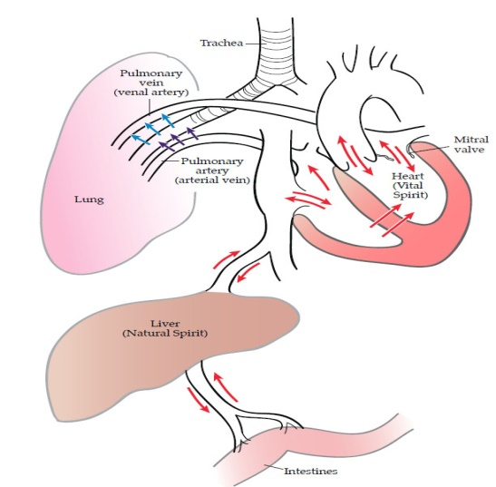
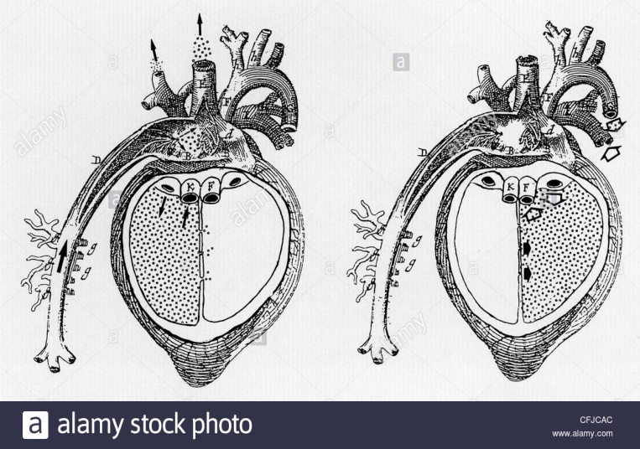
Decăderea Galenism-ului
La sfârșitul epocii elenistice există două tipuri de medici diferiți
Medici greci: iatrosofi folosind metoda interpretativă alexandrină pentru a citi și a comenta lucrările de medicina hipocratică sub influența filosofiei Academiei din Atena
Medici latini: traduc din medici greci și adepți ai medicinei lui Galen

Slide 7
Medincina bizantină
Ca o consecință a împărțirii Imperiului Roman în partea sa de Occident și Orient, Constantinopolul (Bizanțul) a devenit capitala Imperiului Roman de Est în 330 d.Hr. până în 1453.
Divizia a consolidat o nouă realitate în partea de est cu următoarele personaje:
limba greacă
Creștinismul
Economia feudală
elenism

Slide 8
Medicina în societatea bizantină
Medicul are un rol social de prestigiu
Scutirea de taxe
Construirea de spitale
Existența a două practici diferite:
Una în continuitate cu medicina hipocratică
Altele cu un caracter superstițios

Slide 9
Medicina bizantină și tradiția hipocratică
Influență mare a operelor lui Galen datorită utilizării limbii grecești
Declinul galenismului
Epuizarea culturii grecești
Diferența dintre „polis” și „imperium” ca organizații politice
Influența culturilor orientale
Rolul credinței și al religiei în orice formă de cunoaștere
Decadența Imperiului Roman și a civilizației sale
Refuzarea unei părți din lucrările lui Galen pentru păgânismul său intrinsec
Înmuierea raționalității fiziologice

Slide 10
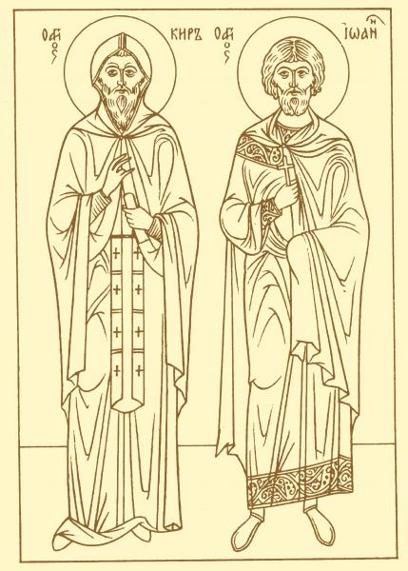
Medicina bizantină șu cultura de superstiții
Influență mare a medicinii populare
Medicina pre-hipocratică: incubatio, utilizarea puterii de vindecare a mâinilor, libații
Inflența Kabbalah evreiască
Influența medicinii egiptene: Thot devine Hermes Trismegistus în greacă
Astrologie, Alchimie
Suprapunerea dintre culturile păgâne și creștine în ritualirile religioase
St Cyrus și John: anargyroi (fără practică lucrativă)
Christian incubatio

Slide 11
Islam
Muhammad (570-632) membru al tribului Quraysh care guvernează La Mecca
Bietul orfan devine un negustor bogat
Când a împlinit 40 de ani a primit un mesaj divin: Qur’an (Koran) i s-a dezvăluit în viziune
Ultimul profet coborând direct de la Adam și Noe
În 622 A.D., Hegira reprezintă fundamentul Islamului, evadarea la Medina ca urmare a persecuțiilor musulmanilor la Mecca
În momentul morții sale, Islamul cucerise toată Arabia

Slide 12
Medicina arabă
Sinteza dintre magia triburilor arabe și medicina empirică și cultura greacă ca urmare a expansiunii islamului în Imperiul Bizantin și Orientul Mijlociu.
Elenism
Monoteism islamic
Traducerile științei și medicinei grecești în cultura islamică sunt produse de credința religioasă:
„Găsiți cunoștințe chiar și pentru a merge în China”
„Cine își părăsește casa pentru a găsi cunoștințe va găsi calea lui Allah”

Slide 13
Traducerile din medicina greacă
Hunayan Ibn Ishaq (Iohannitus)
Lucrările lui Hipocrate și Galen în siriacă
Manuscrise grecești și persane în siriacă și arabă de origine hipocratică
Creștini nestorieni care locuiesc în Bagdad
Mesue’ the Old
Director al spitalului din Bagdad
Traduceri ale medicinii grecești din Alexandria în Arabă

Slide 14
Isagoge a lui Iohannitus
Manual de referință pentru medicina arabă, traducere a unei lucrări provenite de la Școala Alexandriană, sinteză a medicinei galenice în lumea arabă.
Mișcarea de traducere reprezintă o abordare inovatoare a predării și învățării medicinei și a transformat limba arabă într-o limbă originală pentru o bursă.
Hunayn a scris un Întrebări și răspunsuri medicale, un manual pentru elevi, în urma împărțirii între organizarea naturală a corpului și boala nenaturală sau contra-naturală.

Slide 15
Rhazes (854-925 A.D.)
Cel mai important clinician al medicinei arabe.
Viața virtuoasă (al- Hawi)
O Enciclopedie clinică, descrierea bolilor și expunerea expertizei clinice aferente
Acesta evidențiază discrepanțele dintre teoria lui Galen și experiența sa clinică
Un tratat despre variolă și pojar
Prima monografie clinică a variolei ce pune accentul pe observații clinice ale bolii
Cartea a-tot-cuprinzătoare (The Comprehensive Book)
Introducere în medicină, anatomie, fiziologie și patologie
Comparație între medicina hipocratică și observația directă.

Slide 16
Avicenna (980-1037 A.D.)
Cel mai important medic și filosof al Evului mediu (născut în actualul Uzbekistan)
Canonul Medicinei (The Canon of Medicine) este o enciclipedie medicală și a devenit un manual standard în medicină din Evul mediu dar și în medicina modernă.
Toate evenimentele clinice au un motiv și o cauză
El a aplicat teoria aristoteliană a accidentelor în medicină la cele 4 cauze de boli
Cauza materială: starea corpului în circumstanțe specifice
Cauza eficientă: obiceiurile de mediu sau culturale
Cauza formală: constituția corpului
Cauza finală: funcționarea corpului

Slide 17
Medicina medievală în Europa (sec. V-XV )
Medicina monastică
Preotul-doctor răspunde datoriei creștine de a ajuta oamenii bolnavi
Este considerat ca o filozofie mai mult decât o știință
Este influențat de teoria umorală și de o referință hipocratică, dar nu pentru întreg corpusul hipocratic
Câteva lucrări ale lui Rufus, Dioscoride și Galen și fragmente de medicină bizantină
Medicina non-monastică
Medici evrei
Medici bizantini
Medici din Regatele Barbarice

Slide 18
Școala de la Salerno
S-a deschis în sec. X la Salerno (sudul Italiei)
Stagiu primitiv
Influența medicinei bizantine
Patologie ce pune accentul pe teoria umorilor a lui Hipocrate
Salerno de sus
Constantine traduceri africane din Arabă în latină
Metpda de vindecare Galen
Isagoge a lui Johannitius
Aphorism a lui Hippocrate
Salerno de jos
Nașterea Universităților
Declinul Școlii

Slide 19
Universități
Începând cu sec XII, Universitățile își asumă progresiv monopolul asupra științei și definesc un standard în educație
Scholasticismul – metoda de învățare și predare standard în medicină
Abordare enciclopedică a științelor naturale
Metoda experimentală
Cele mai importante școli de medicină: Montpellier, Bologna, Padua, Florența
Învățare bazată pe cazuistică
Consilium al lui Tadeo Alderotti: focusat pe importanța cazului clinic (studiu de caz) atât pentru pacient cât și pentru studentul la medicină

